Slide 1
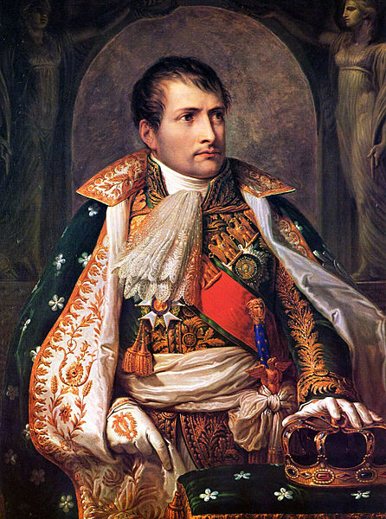
Путь воинской славы Наполеона
Презентация выполнена
Ученицей 10 класса «А»
Плющевой Екатериной

Slide 2
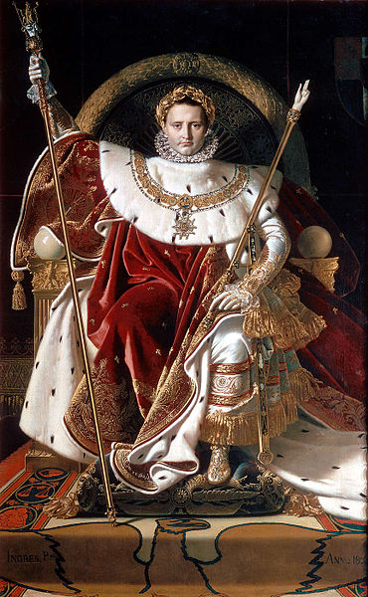
Наполеон I
Наполео́н I Бонапа́рт — император Франции в 1804—1815 годах, великий французский полководец и государственный деятель, заложивший основы современного французского государства.

Slide 3
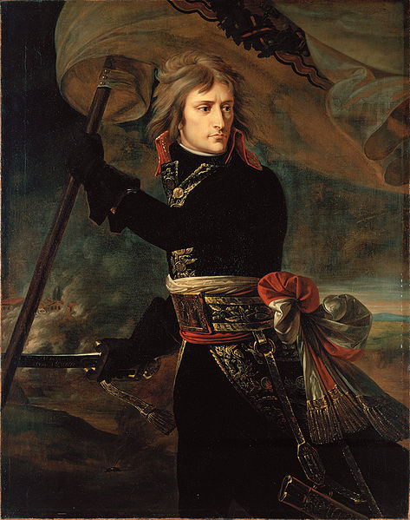
Военная служба Наполеона
В биографии Наполеона военная служба началась с должности младшего лейтенанта в 1785 году. В 1793 стал батальонным командиром, затем начальником артиллерии. В результате блестящего похода Наполеона на Тулон, ему было присвоено звание генерала.

Slide 4
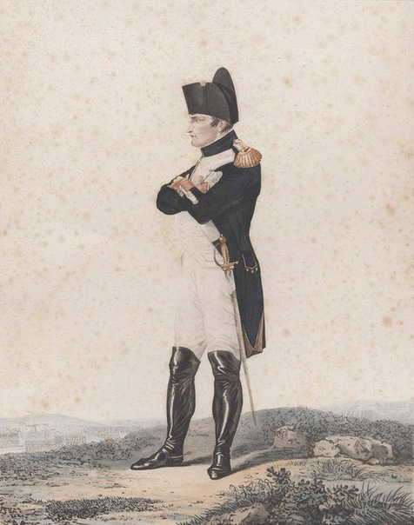
Военная служба Наполеона
После термидорианского переворота Бонапарт отличился при разгоне роялистского мятежа в Париже в 1795, а затем получил назначение командующим Итальянской армией. В итальянском походе в 1796 году во всем блеске проявился полководческий гений Наполеона.

Slide 5
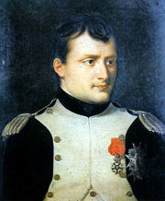
Приход к власти Наполеона
В результате политического кризиса в Париже Наполеону удалось захватить власть. Он объявил консульский режим, на плебисците принял конституцию, присвоил себе пожизненные полномочия и провозгласил себя императором. Личность Наполеона необычайно сильна, что помогло ему закрепить власть в своих руках.

Slide 6
Военная служба Наполеона
В 1798 г. Наполеон возглавил военную экспедицию в Египет и Сирию, закончившуюся неудачно. В ноябре 1799 года совершил государственный переворот в результате которого стал первым консулом, фактически сосредоточившим в своих всю полноту власти; В 1804 г. Наполеон провозглашен императором. Он одержал ряд блистательных побед над войсками европейских монархических коалиций в новом итальянском походе — при Маренго(1800) и затем — при Аустерлице (1805), Иене и Ауэрштедте (1806), Ваграме (1809), что привело к его владычеству почти над всеми странами Западной Европы.

